Slide 1
과목_학년학기_단원 | suh_0601_02
차시명 | 0203 각기둥을 알아볼까요(1)
파일명 | suh_0601_02_0203
검토 | 담당
수학팀 | 김윤희
문서 HISTORY
번호 | 버전 | 문서 작성일 | 내용 비고 | 작성자 (내선번호) | 검토자
1 | V 1.0 | 2022.01.06 | 문서 발생 | 백지수
2 | V 2.0 | 2022.01.13 | 1차 검수 및 수정 | 김윤희
3
4
5
6
7
8
9
10
11

Slide 2
학습 단계 | 자료명 | 프레임 수 | 교과서 정보 | 파일명 | 자료 형태
도입 | [생각 열기] 그림 살펴보기 | 1 | 수학 28쪽, 수학익힘 18~19쪽 | suh_0601_02_0203_101_1.html | Html5
 | 이번 시간에 배울 내용 | 1 |  | suh_0601_02_0203_102_1.html | Html5
전개 | [활동 1] 물건을 모양에 따라 분류하기 | 1 | 수학 28쪽, 수학익힘 18~19쪽 | suh_0601_02_0203_201_1.html | Html5
 | [활동 2] 입체도형 분류하기 (1/2) | 1 | 수학 29쪽, 수학익힘 18~19쪽 | suh_0601_02_0203_202_1.html | Html5
 | [활동 2] 입체도형 분류하기 (2/2) | 1 | 수학 29쪽, 수학익힘 18~19쪽 | suh_0601_02_0203_202_2.html | Html5
 | [활동 3] 입체도형 중 각기둥 찾기 | 1 | 수학 29쪽, 수학익힘 18~19쪽 | suh_0601_02_0203_203._1.html | Html5
 | [활동 4] 각기둥의 겨냥도 완성하기 | 1 | 수학 30쪽, 수학익힘 18~19쪽 | suh_0601_02_0203_204_1.html | Html5
 | [활동 5] 각기둥에서 서로 평행한 두 면 알아보기 (1/2) | 1 | 수학 30쪽, 수학익힘 18~19쪽 | suh_0601_02_0203_205_1.html | Html5
 | [활동 5] 각기둥에서 서로 평행한 두 면 알아보기 (2/2) | 1 | 수학 30쪽, 수학익힘 18~19쪽 | suh_0601_02_0203_205_2.html | Html5
 | [활동 6] 각기둥에서 두 밑면과 만나는 면 알아보기 (1/2) | 1 | 수학 31쪽, 수학익힘 18~19쪽 | suh_0601_02_0203_206_1.html | Html5
 | [활동 6] 각기둥에서 두 밑면과 만나는 면 알아보기 (2/2) | 1 | 수학 31쪽, 수학익힘 18~19쪽 | suh_0601_02_0203_206_2.html | Html5
 | [활동 7] 각기둥의 밑면과 옆면 찾기 | 1 | 수학 31쪽, 수학익힘 18~19쪽 | suh_0601_02_0203_207_1.html | Html5
정 리 | 핵심 정리 | 1 |  | suh_0601_02_0203_301_1.html | Html5
 | 다음 시간에 배울 내용 | 1 |  | suh_0601_02_0203_302_1.html | Html5
평 가 | 확인 문제 | 1 |  | suh_0601_02_0203_401_1.html | Html5
보 충 | 이런 활동을 할 수 있어요 | 1 |  | suh_0601_02_0203_501_1.htm | Html5
총 프레임 수 |  | 16

Slide 3
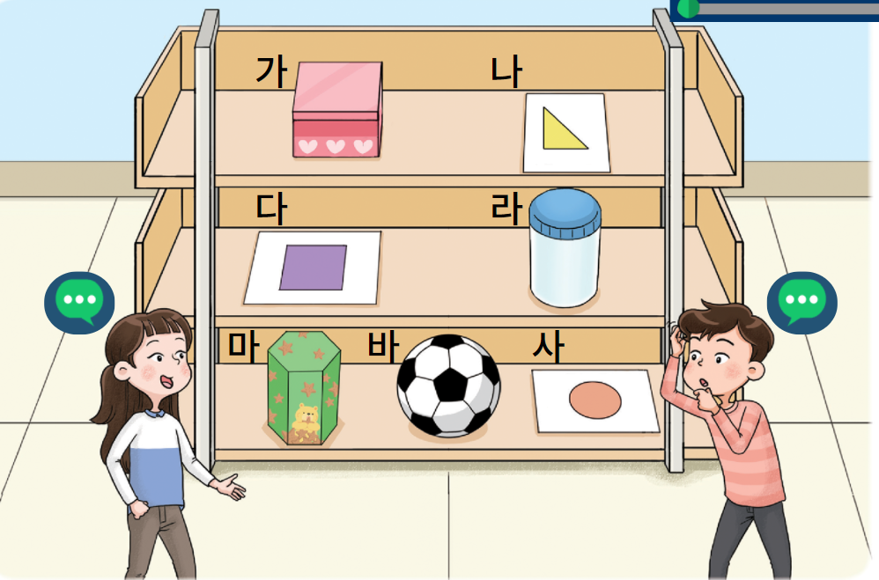



6-1
2. 각기둥과 각뿔
suh_0601_02_0203_101_1
0203 각기둥을 알아볼까요(1)
#1
Θ Description & Function
다음 그림의 상황에 대하여 이야기해 봅시다.
물음 +
물음 +
탭 이벤트
확대 버튼 및 풀 팝업창(다음 슬라이드)
답 칸 클릭하면 답 나타남. 정답 확인 버튼은 정답 가리기로 토글 됨.
오디오 재생바 추가(기존 개발물의 오디오 그대로 사용)
친구들이 찾아간 곳은 어디인가요?
수학체험관에 있는 입체관입니다.
#2
#3
#4

Slide 4

6-1
2. 각기둥과 각뿔
suh_0601_02_0203_101_1
0203 각기둥을 알아볼까요(1)
Θ Description & Function
<확대 버튼 클릭 시 나타나는 화면>
1. 기존 개발물의 그림 디자인 수정하여 최대한 크게 넣어주세요.
2. 말줄임 버튼 삭제하고 말풍선이 그림에 바로 나타나게 해주세요. 단 말풍선이 가~사 입체도형을 가리지 않도록 위치 조정.
#1
직육면체와
같은 도형을
입체도형이라고 해.
다각형, 원은
평면도형이야.
#2
#2

Slide 5

6-1
2. 각기둥과 각뿔
suh_0601_02_0203_101_1
0203 각기둥을 알아볼까요(1)
다음 그림의 상황에 대하여 이야기해 봅시다.
Θ Description & Function
물음 +
물음 +
답 칸 클릭하면 답 나타남. 정답 확인 버튼은 정답 가리기로 토글 됨.
친구들이 본 물건은 무엇인가요?
선물 상자, 삼각형이 그려진 종이, 사각형이 그려진 종이, 물통, 과자 상자, 축구공, 원이 그려진 종이입니다.
#1

Slide 6
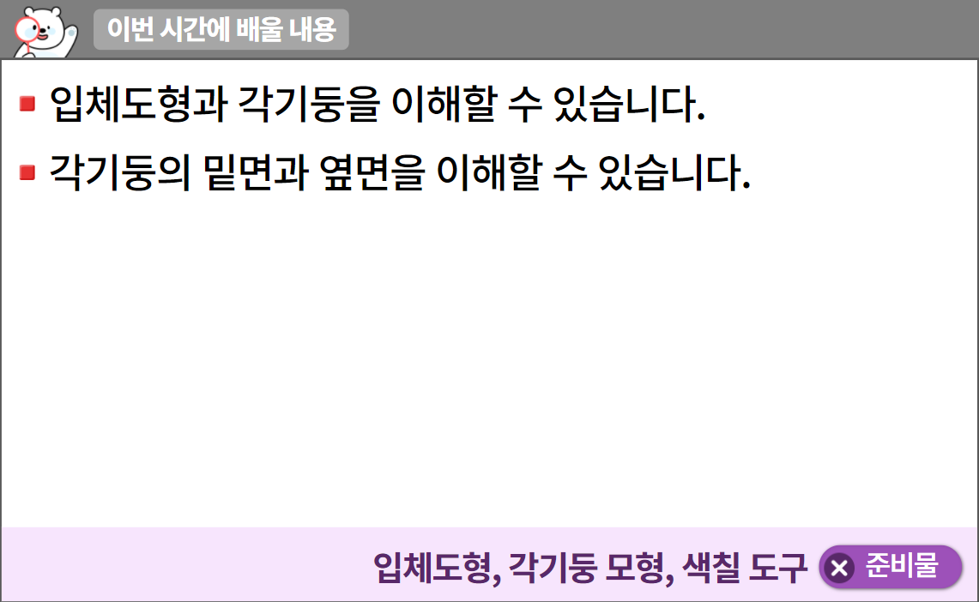

6-1
2. 각기둥과 각뿔
suh_0601_02_0203_102_1
0203 각기둥을 알아볼까요(1)
수정사항
1 | 이번 시간에는 무엇을 배울까요 페이지 디자인 수정
2 | 우측 상단 텍스트 추가 수학 28~31쪽 수학 익힘 18~19쪽
3 | 준비물 약물 및 팝업박스 디자인 수정 (비고 참고)
4
5
1
2
4
https://cdata2.tsherpa.co.kr/tsherpa/MultiMedia/Flash/2020/curri/index.html?flashxmlnum=yuni4856&classa=A8-C1-41-MM-MM-04-03-03-0-0-0-0&classno=MM_41_04/suh_0401_02_0003/suh_0401_02_0003_102_1.html

Slide 7



6-1
2. 각기둥과 각뿔
suh_0601_02_0203_201_1
0203 각기둥을 알아볼까요(1)
물건을 모양에 따라 분류해 봅시다.
Θ Description & Function
1
탭 이벤트
4번 슬라이드 그림 잘라서 넣어주세요. 확대버튼 클릭하면 같은 그림 풀팝업(다음 슬라이드)
답 칸 클릭하면 답 나타남. 정답 확인은 정답 가리기로 토글 됨.
물음 1
물음 2
그림의 물건을 입체도형과 평면도형으로 분류해 보세요.
2
입체도형 | 가, 라, 마, 바
평면도형 | 나, 다, 사
3

Slide 8
6-1
2. 각기둥과 각뿔
suh_0601_02_0203_201_1
0203 각기둥을 알아볼까요(1)
Θ Description & Function
<확대 버튼 클릭 시 나타나는 화면>
1. 기존 개발물의 그림 디자인 수정하여 최대한 크게 넣어주세요.
2. 말줄임 버튼 삭제하고 말풍선이 그림에 바로 나타나게 해주세요. 단 말풍선이 가~사 입체도형을 가리지 않도록 위치 조정.
#1
직육면체와
같은 도형을
입체도형이라고 해.
다각형, 원은
평면도형이야.
#2
#2

Slide 9
6-1
2. 각기둥과 각뿔
suh_0601_02_0203_201_1
0203 각기둥을 알아볼까요(1)
물건을 모양에 따라 분류해 봅시다.
Θ Description & Function
4번 슬라이드 그림 잘라서 넣어주세요. 확대버튼 클릭하면 같은 그림 풀팝업(다음 슬라이드)
답 칸 클릭하면 답 나타남. 정답 확인은 정답 가리기로 토글 됨.
물음 1
물음 2
그림의 입체도형에서 모든 면의 평면인 물건을 찾아보세요.
1
가, 마
2

Slide 10
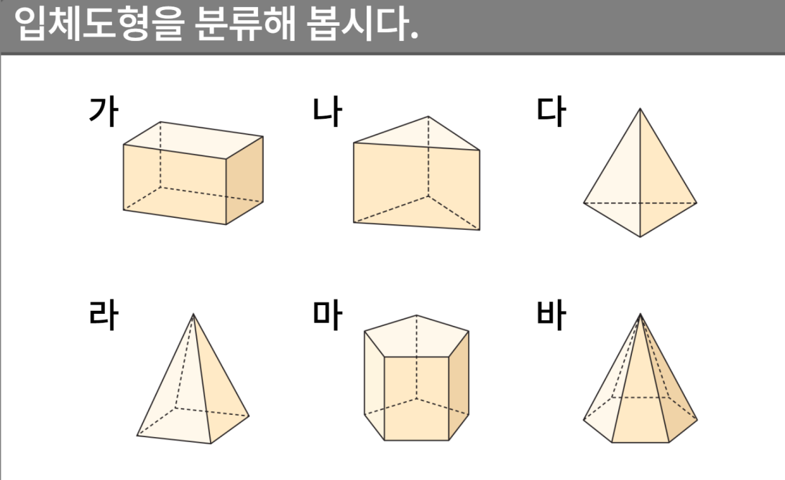
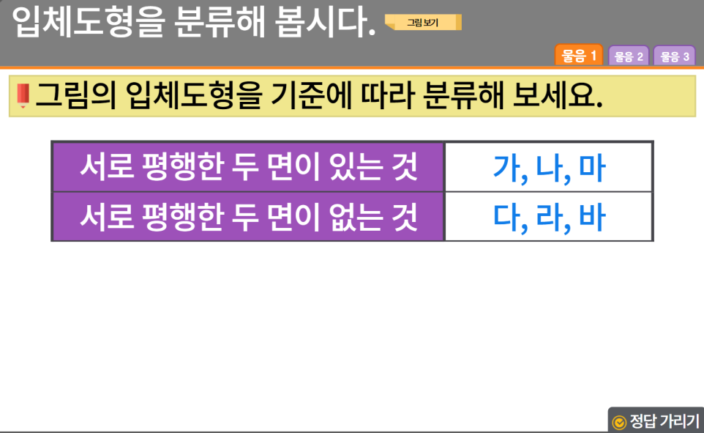
6-1
2. 각기둥과 각뿔
suh_0601_02_0203_202_1
0203 각기둥을 알아볼까요(1)
수정사항
기존의suh_0601_02_0203_202_1.html suh_0601_02_0203_202_2.html을 합쳐서 suh_0601_02_0203_202_1.html로 구성 (다음 페이지 참고)
1
2
3
4
5

Slide 11
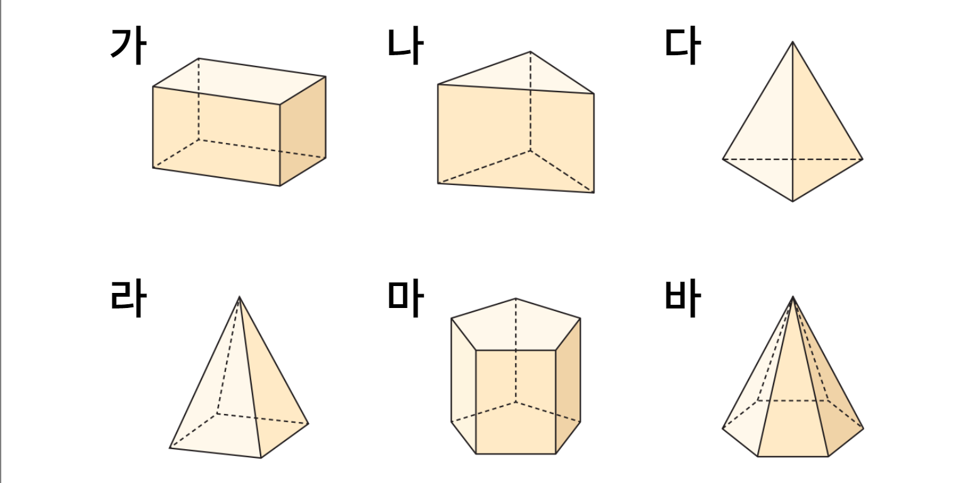
6-1
2. 각기둥과 각뿔
suh_0601_02_0203_202_1
0203 각기둥을 알아볼까요(1)
입체도형을 분류해 봅시다.
Θ Description & Function
1. 기존의 suh_0601_02_0203_202_1
페이지에 있던 그림들 넣어주세요.
확대버튼 클릭하면 같은 그림 풀팝업(다음 슬라이드)
2. 답 칸 클릭하면 답 나타남. 정답 확인은 정답 가리기로 토글 됨.
물음 1
물음 2
물음 3
아래의 입체도형을 기준에 따라 분류해 보세요.
1
서로 평행한 두 면이 있는 것 | 가, 나, 마
서로 평행한 두 면이 없는 것 | 다, 라, 바
2

Slide 12
6-1
2. 각기둥과 각뿔
suh_0601_02_0203_202_1
0203 각기둥을 알아볼까요(1)
Θ Description & Function
<확대 버튼 클릭 시 나타나는 화면>
1. 기존 개발물의 그림(suh_0601_02_0203_202_1에 있던 그림) 최대한 크게 넣어주세요.
#1

Slide 13
6-1
2. 각기둥과 각뿔
suh_0601_02_0203_202_1
0203 각기둥을 알아볼까요(1)
입체도형을 분류해 봅시다.
Θ Description & Function
1. 기존의 suh_0601_02_0203_202_1
페이지에 있던 그림들 넣어주세요.
확대버튼 클릭하면 같은 그림 풀팝업(13번 슬라이드)
2. 답 칸 클릭하면 답 나타남. 정답 확인은 정답 가리기로 토글 됨.
물음 1
물음 2
물음 3
서로 평행한 두 면이 있는 입체도형의 특징을 말해 보세요.
1
서로 평행한 두 면이 합동입니다.
2

Slide 14
6-1
2. 각기둥과 각뿔
suh_0601_02_0203_202_1
0203 각기둥을 알아볼까요(1)
입체도형을 분류해 봅시다.
Θ Description & Function
1. 기존의 suh_0601_02_0203_202_1
페이지에 있던 그림들 넣어주세요.
확대버튼 클릭하면 같은 그림 풀팝업(13번 슬라이드)
2. 답 칸 클릭하면 답 나타남. 정답 확인은 정답 가리기로 토글 됨.
물음 1
물음 2
물음 3
서로 평행한 두 면이 있는 입체도형을 무엇이라고 하면 좋을지 말해보세요.
1
각기둥이라고 하면 좋겠습니다.
2

Slide 15
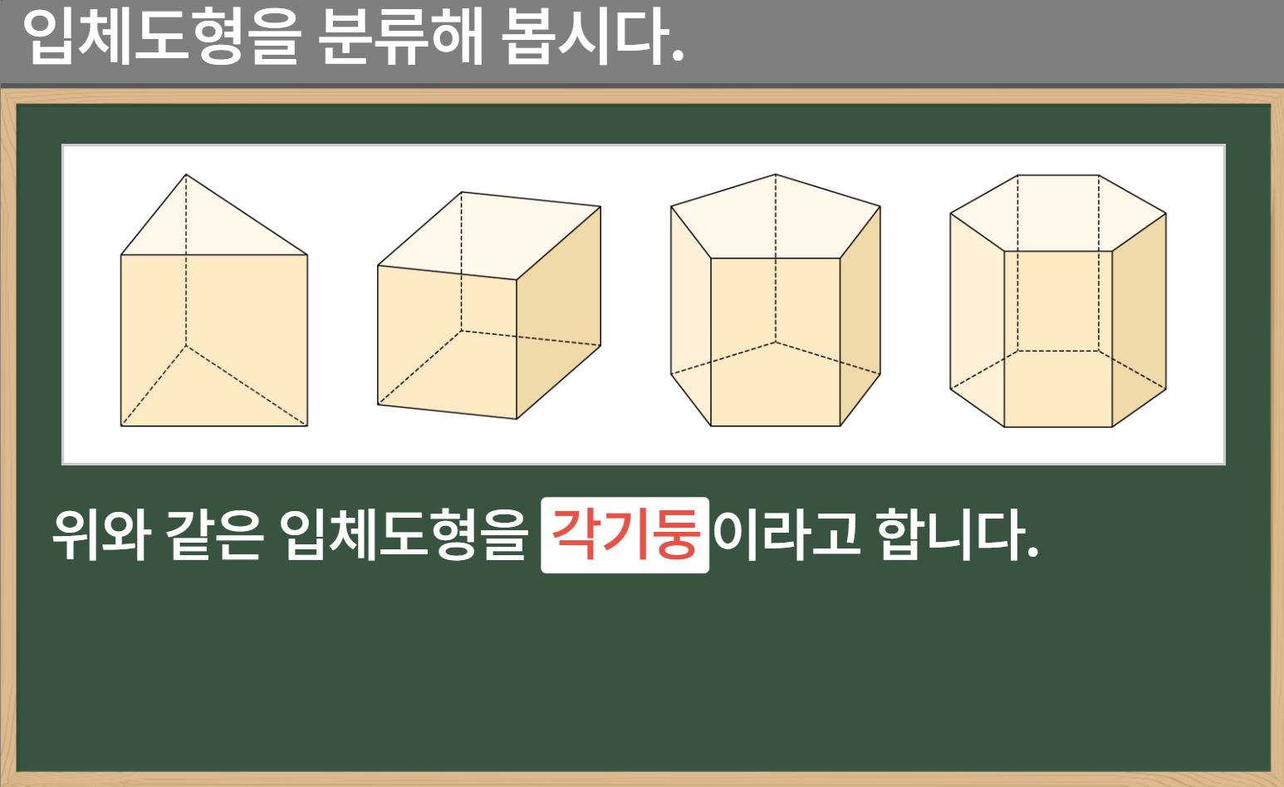


6-1
2. 각기둥과 각뿔
suh_0601_02_0203_202_2
0203 각기둥을 알아볼까요(1)
수정사항
기존의 suh_0601_02_0203_202_3 파일을 suh_0601_02_0203_202_2 로 파일명 변경.
1 | 대발문 앞 연필 아이콘 추가
2 | 개념정리박스 디자인 수정 (비고 참고)
3 | 개념정리 빈칸 디자인 수정 (마우스 갖다대면 2번째 디자인 되게) – 비고 참고
4
5
1
2
3
https://cdata2.tsherpa.co.kr/tsherpa/MultiMedia/Flash/2020/curri/index.html?flashxmlnum=yuni4856&classa=A8-C1-41-MM-MM-04-03-03-0-0-0-0&classno=MM_41_04/suh_0401_02_0003/suh_0401_02_0003_201_2.html

Slide 16
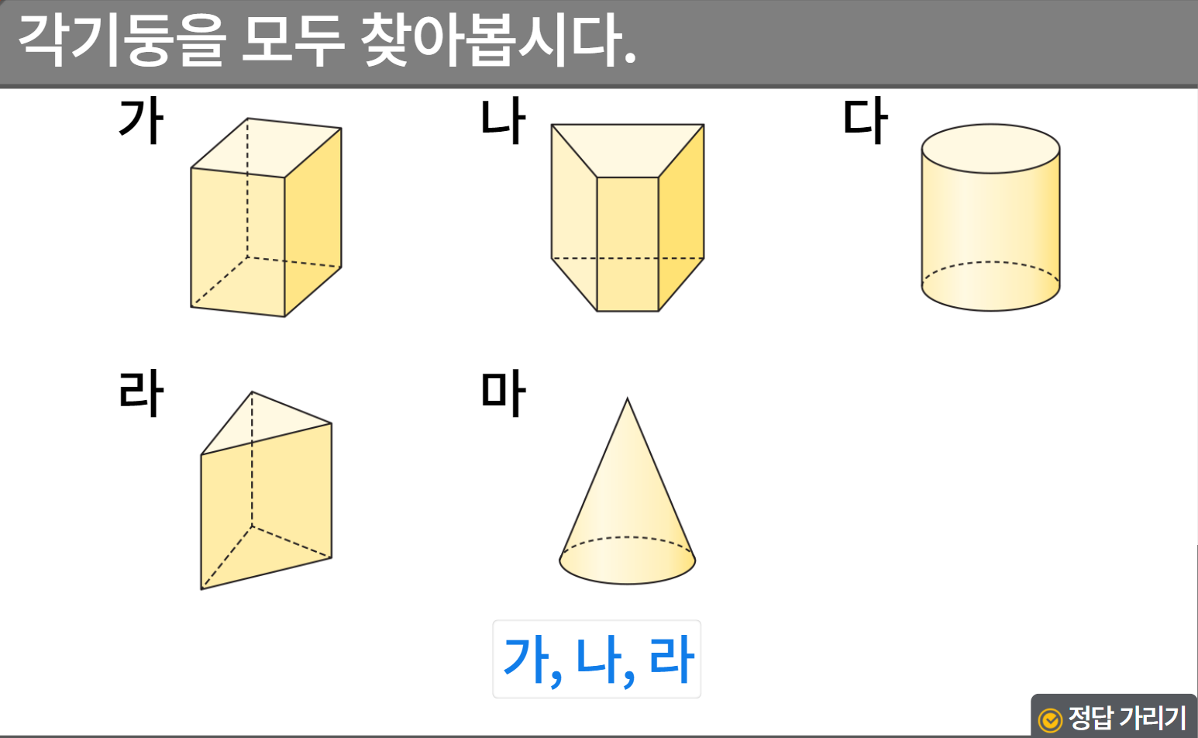
6-1
2. 각기둥과 각뿔
suh_0601_02_0203_203_1
0203 각기둥을 알아볼까요(1)
수정사항
1 | 대발문 앞 연필 아이콘 추가
2 | 정답확인 버튼 디자인 수정 정답 확인 > 정답 가리기로 토글됨
3
4
5
1
2

Slide 17
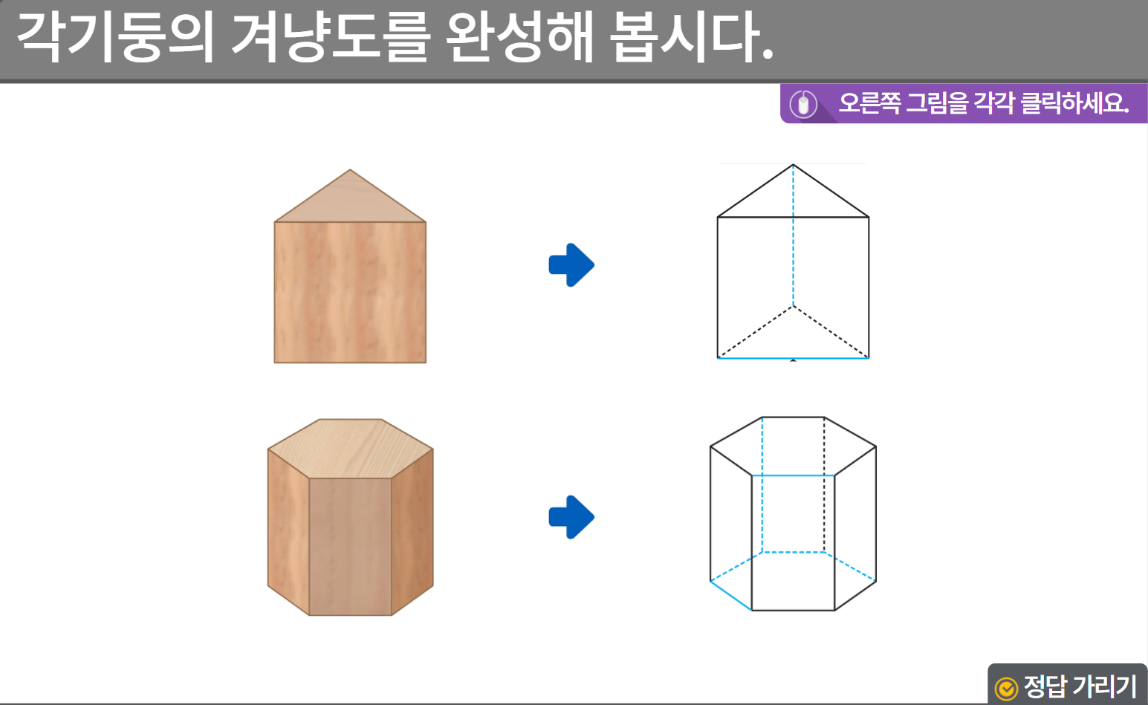


6-1
2. 각기둥과 각뿔
suh_0601_02_0203_204_1
0203 각기둥을 알아볼까요(1)
수정사항
1 | 대발문 앞 연필 아이콘 추가
2 | 지시문 디자인 수정 볼드 > 오른쪽 그림, 클릭
3 | 화살표 디자인 수정
4 | 기존 그림을 우측으로 조금 이동하고 캐릭터와 말풍선 추가. 말줄임 없음. 탭 넘기면 말풍선, 캐릭터 바로 보이게
5 | 정답확인 버튼 디자인 수정 정답 확인 > 정답 가리기로 토글됨
1
2
4
입체도형의 겨냥도를 그릴 때 보이는 모서리는 실선으로, 보이지 않는 모서리는 점선으로 나타내요.
3
3
5
https://cdata2.tsherpa.co.kr/tsherpa/MultiMedia/Flash/2020/curri/index.html?flashxmlnum=yuni4856&classa=A8-C1-31-MM-MM-04-03-02-0-0-0-0&classno=MM_31_04/suh_0301_02_0002/suh_0301_02_0002_204_1.html 물음3

Slide 18
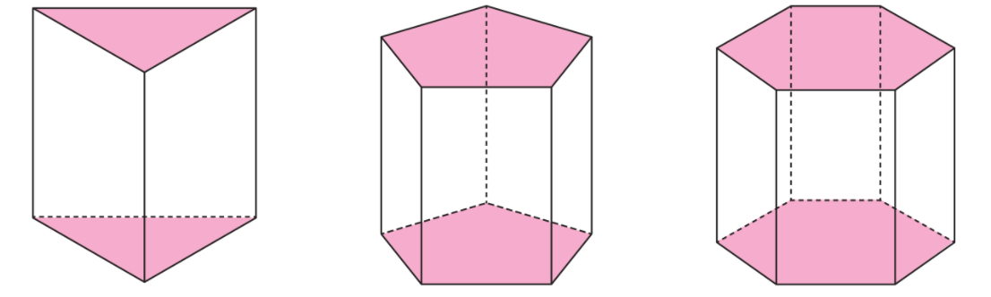
6-1
2. 각기둥과 각뿔
suh_0601_02_0203_205_1
0203 각기둥을 알아볼까요(1)
각기둥에서 서로 평행한 두 면을 알아봅시다.
물음 1
물음 2
기존 개발물 그림 그대로 사용
답 칸 클릭하면 답 나타남. 정답 확인 버튼은 정답 가리기로 토글됨.
각기둥에 색칠된 두 면의 공통점은 무엇인지 말해 보세요.
1
2
서로 평행합니다.
2

Slide 19
6-1
2. 각기둥과 각뿔
suh_0601_02_0203_205_1
0203 각기둥을 알아볼까요(1)
각기둥에서 서로 평행한 두 면을 알아봅시다.
물음 1
물음 2
답 칸 클릭하면 답 나타남. 정답 확인 버튼은 정답 가리기로 토글됨.
각기둥에 색칠된 두 면은 나머지 면들과 어떻게 만나는지 말해 보세요.
1
모두 수직으로 만납니다.
1

Slide 20
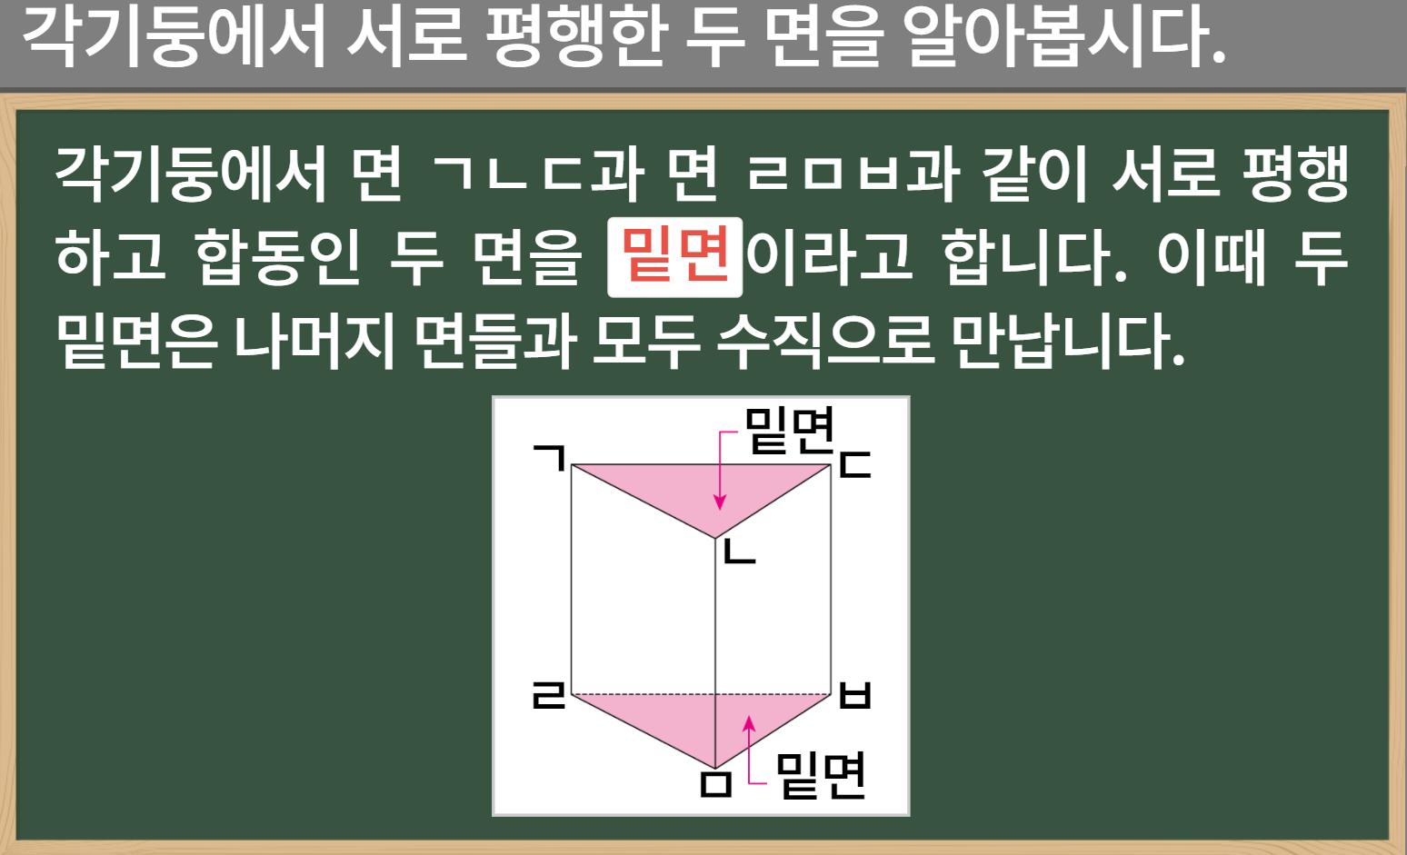
6-1
2. 각기둥과 각뿔
suh_0601_02_0203_205_2
0203 각기둥을 알아볼까요(1)
수정사항
1 | 대발문 앞 연필 아이콘 추가
2 | 개념정리박스 디자인 수정 (비고 참고)
3 | 개념정리 빈칸 디자인 수정 (마우스 갖다대면 2번째 디자인 되게) – 비고 참고
4
5
1
2
3
https://cdata2.tsherpa.co.kr/tsherpa/MultiMedia/Flash/2020/curri/index.html?flashxmlnum=yuni4856&classa=A8-C1-41-MM-MM-04-03-03-0-0-0-0&classno=MM_41_04/suh_0401_02_0003/suh_0401_02_0003_201_2.html

Slide 21


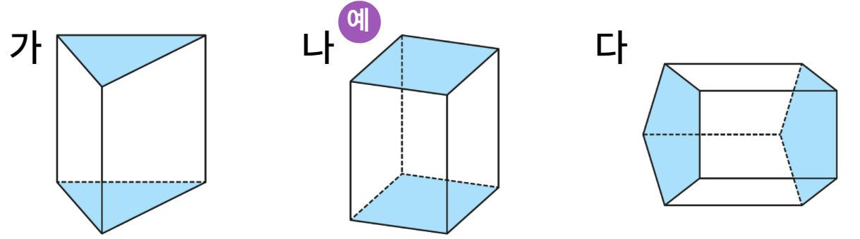
6-1
2. 각기둥과 각뿔
suh_0601_02_0203_206_1
0203 각기둥을 알아볼까요(1)
각기둥에서 두 밑면과 만나는 면을 알아봅시다.
기존 개발물 그림 그대로 사용
예 약물 디자인 수정.
답 칸 클릭하면 밑면 색칠됨. 나타남. 정답 확인 버튼은 정답 가리기로 토글됨.
물음 1
물음 2
물음 3
각기둥에서 두 밑면을 찾아 색칠해 보세요.
각기둥을 각각 클릭하세요.
2
1
2
3

Slide 22
6-1
2. 각기둥과 각뿔
suh_0601_02_0203_206_1
0203 각기둥을 알아볼까요(1)
각기둥에서 두 밑면과 만나는 면을 알아봅시다.
기존 개발물 그림 그대로 사용 (색칠된 그림 그대로 두기)
예 약물 디자인 수정
답 칸 클릭하면 답 나타남. 정답 확인 버튼은 정답 가리기로 토글됨.
물음 1
물음 2
물음 3
각기둥에서 두 밑면과 만나는 면은 각각 몇 개인가요?
1
2
가
3
개
나
4
개
다
5
개
3

Slide 23
6-1
2. 각기둥과 각뿔
suh_0601_02_0203_206_1
0203 각기둥을 알아볼까요(1)
각기둥에서 두 밑면과 만나는 면을 알아봅시다.
기존 개발물 그림 그대로 사용
예 약물 디자인 수정
답 칸 클릭하면 답 나타남. 정답 확인 버튼은 정답 가리기로 토글됨.
물음 1
물음 2
물음 3
각기둥에서 두 밑면과 만나는 면은 어떤 도형인지 말해 보세요.
1
2
직사각형
3

Slide 24
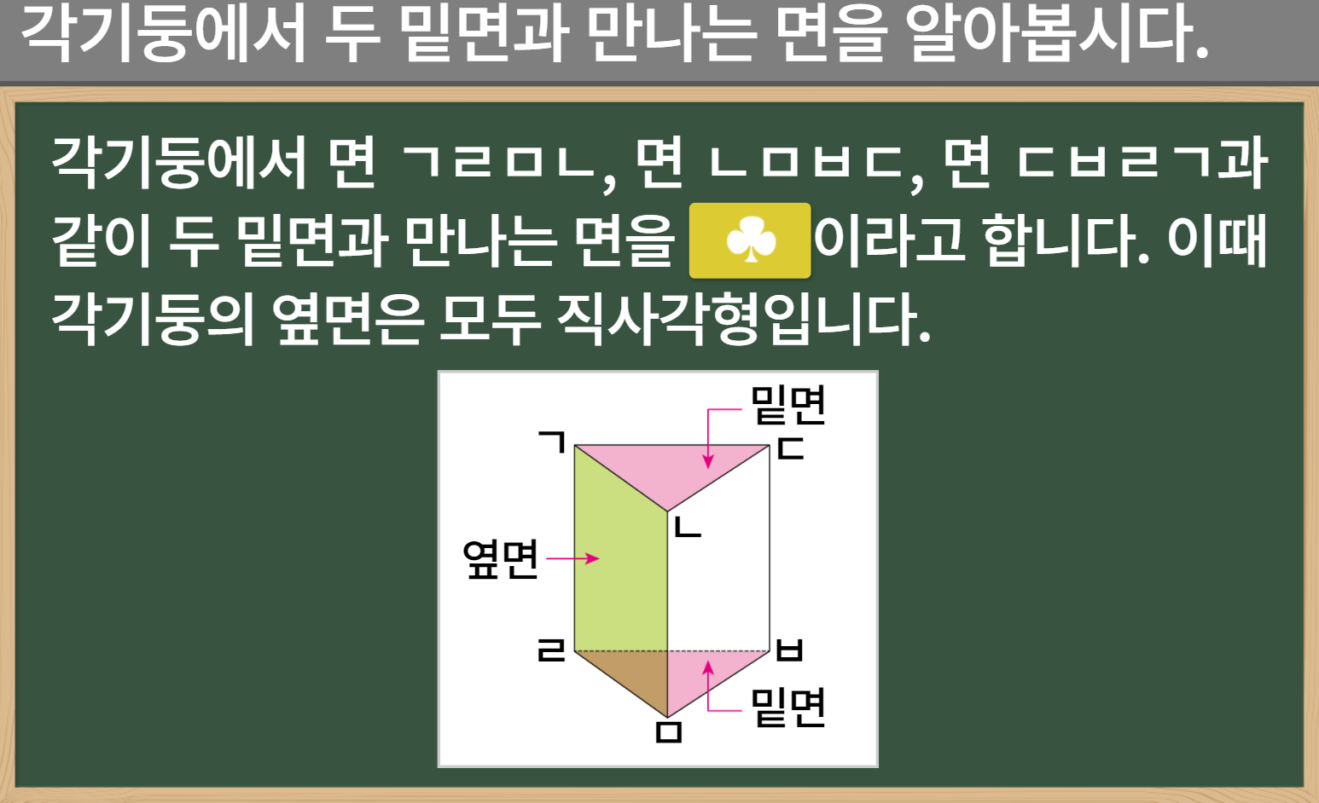
6-1
2. 각기둥과 각뿔
suh_0601_02_0203_206_2
0203 각기둥을 알아볼까요(1)
수정사항
1 | 대발문 앞 연필 아이콘 추가
2 | 개념정리박스 디자인 수정 (비고 참고)
3 | 개념정리 빈칸 디자인 수정 (마우스 갖다대면 2번째 디자인 되게) – 비고 참고
4
5
1
2
3
https://cdata2.tsherpa.co.kr/tsherpa/MultiMedia/Flash/2020/curri/index.html?flashxmlnum=yuni4856&classa=A8-C1-41-MM-MM-04-03-03-0-0-0-0&classno=MM_41_04/suh_0401_02_0003/suh_0401_02_0003_201_2.html

Slide 25
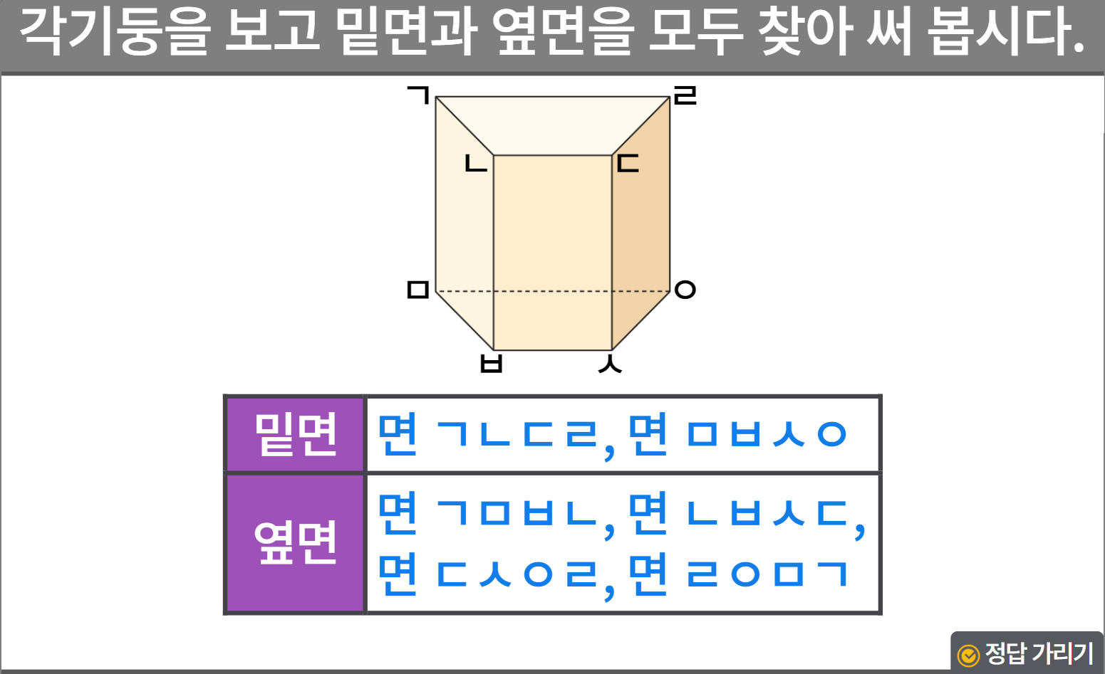
6-1
2. 각기둥과 각뿔
suh_0601_02_0203_207_1
0203 각기둥을 알아볼까요(1)
수정사항
1 | 대발문 앞 연필 아이콘 추가
2 | 표 디자인 수정
3 | 정답확인 버튼 디자인 수정 정답 확인 > 정답 가리기로 토글됨
4
5
1
2
3

Slide 26
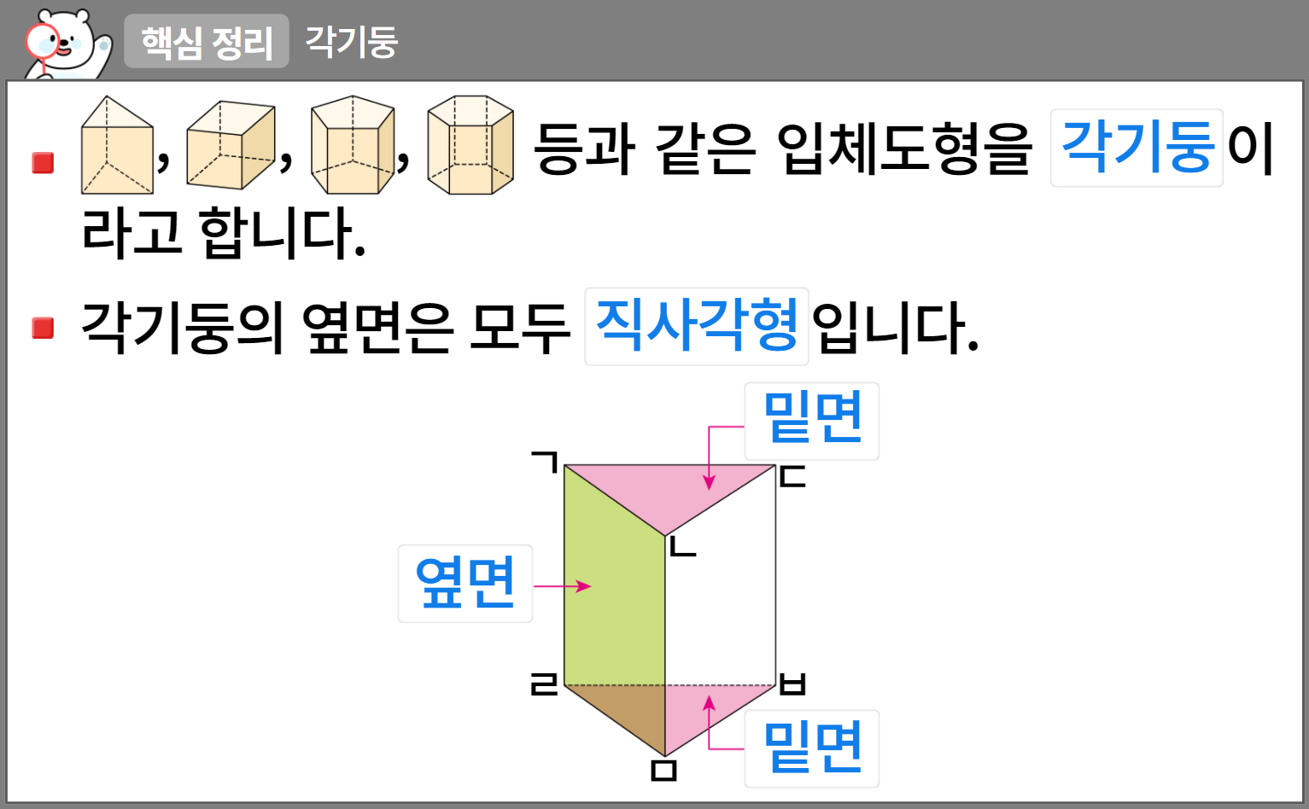
6-1
2. 각기둥과 각뿔
suh_0601_02_0203_301_1
0203 각기둥을 알아볼까요(1)
수정사항
1 | 핵심정리 페이지 디자인 수정
2 | 블릿 디자인 수정
3
4
5
2
https://cdata2.tsherpa.co.kr/tsherpa/MultiMedia/Flash/2020/curri/index.html?flashxmlnum=yuni4856&classa=A8-C1-41-MM-MM-04-03-04-0-0-0-0&classno=MM_41_04/suh_0401_02_0004/suh_0401_02_0004_301_1.html

Slide 27
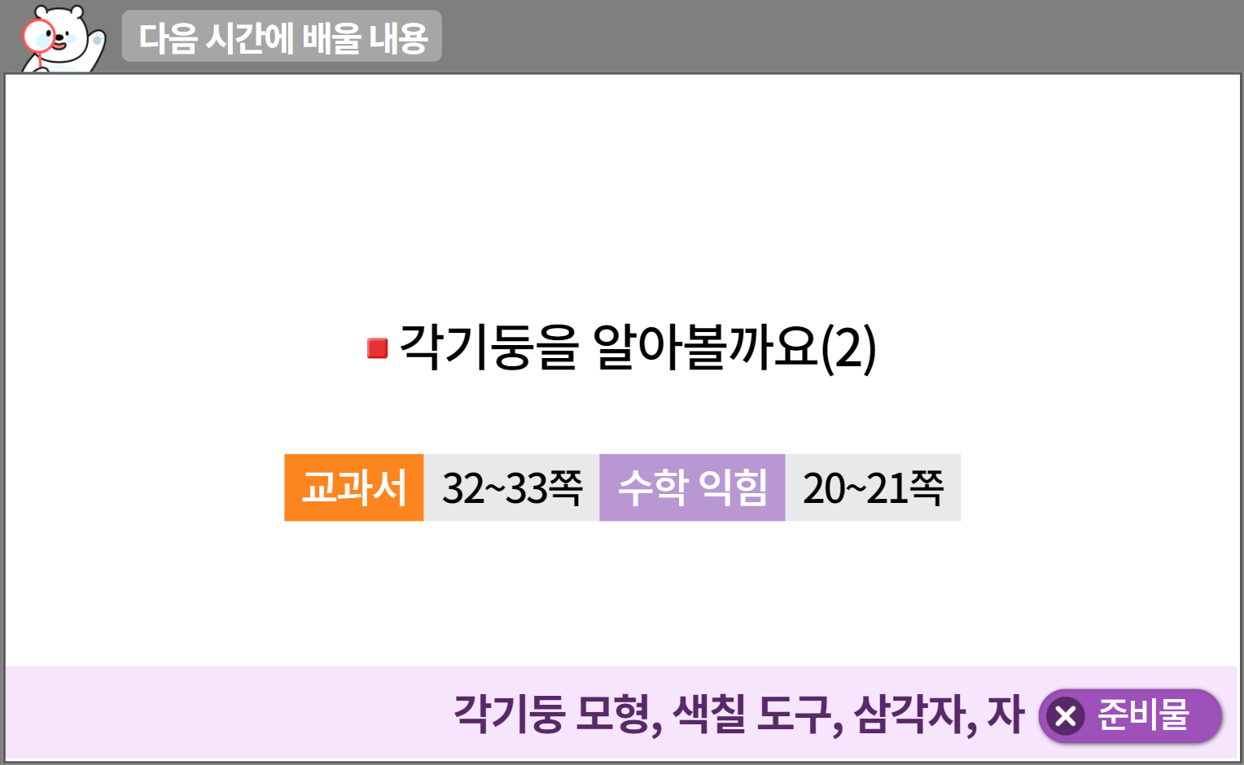
6-1
2. 각기둥과 각뿔
suh_0601_02_0203_302_1
0203 각기둥을 알아볼까요(1)
수정사항
1 | 다음 시간에 배울 내용 페이지 디자인 수정
2 | 우측 상단 텍스트 추가 수학 32~33쪽 수학 익힘 20~21쪽
3 | 삭제
4 | 준비물 약물 및 팝업박스 디자인 수정 (비고 참고)
5
1
2
3
4
http://cdata.tsherpa.co.kr/tsherpa/MultiMedia/Flash/2020/curri/index.html?flashxmlnum=soboro2&classa=A8-C1-62-KK-KA-02-03-04-0-0-0-0&classno=AA_SAMPLE/nproto_sample/DA/nproto_cmn_912.html

Slide 28
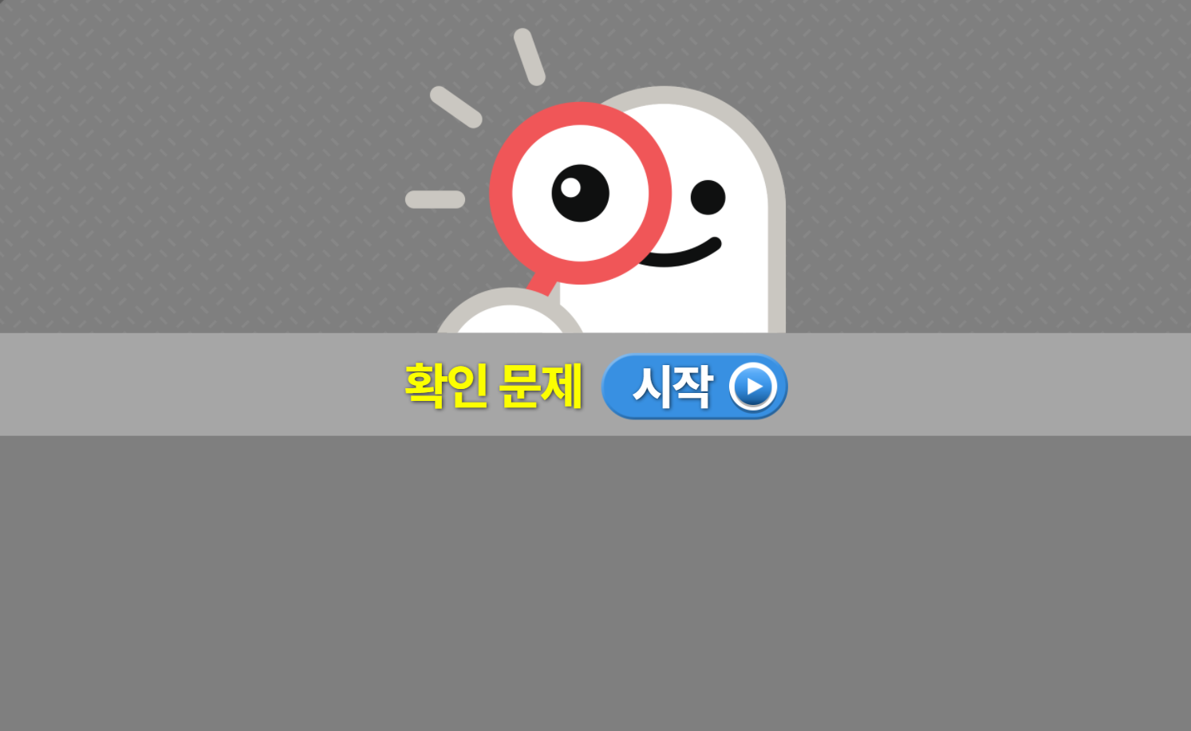
6-1
2. 각기둥과 각뿔
suh_0601_02_0203_401_1
0203 각기둥을 알아볼까요(1)
수정사항
1 | 확인 문제 게이트 페이지 수정
2
3
4
5

Slide 29
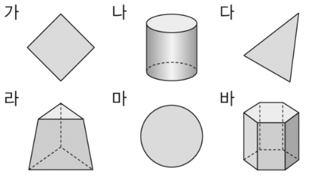
6-1
2. 각기둥과 각뿔
suh_0601_02_0203_401_1
0203 각기둥을 알아볼까요(1)
수정사항
기존 1번은 2번에 넣고 1, 3,4, 5번 문제 신규 추가 확인문제 디자인 수정 (비고란 링크 참고, 이하 공통)
1 | 삽화 그림 발주(컬러)
2 | 답 칸 클릭하면 답 나타남. 정답 확인 버튼은 정답 가리기로 토글됨.
3
4
5
문제 1
문제 2
문제 3
문제 4
문제 5
도형을 보고 물음에 답하시오.
1
(1) 입체도형의 기호를 찾아 쓰시오.
나, 라, 바
(2) 서로 평행하고 합동인 두 다각형이 있는 입체도형의 기호를 찾아 쓰시오.
바
2
http://cdata.tsherpa.co.kr/tsherpa/MultiMedia/Flash/2020/curri/index.html?flashxmlnum=soboro2&classa=A8-C1-62-KK-KA-02-03-04-0-0-0-0&classno=AA_SAMPLE/nproto_sample/DA/nproto_cmn_914.html
삽화 파일명 | 발주(1번_도형 6개) | suh_0601_02_0203_401_1.jpg (흑백 아닌 컬러로)

Slide 30
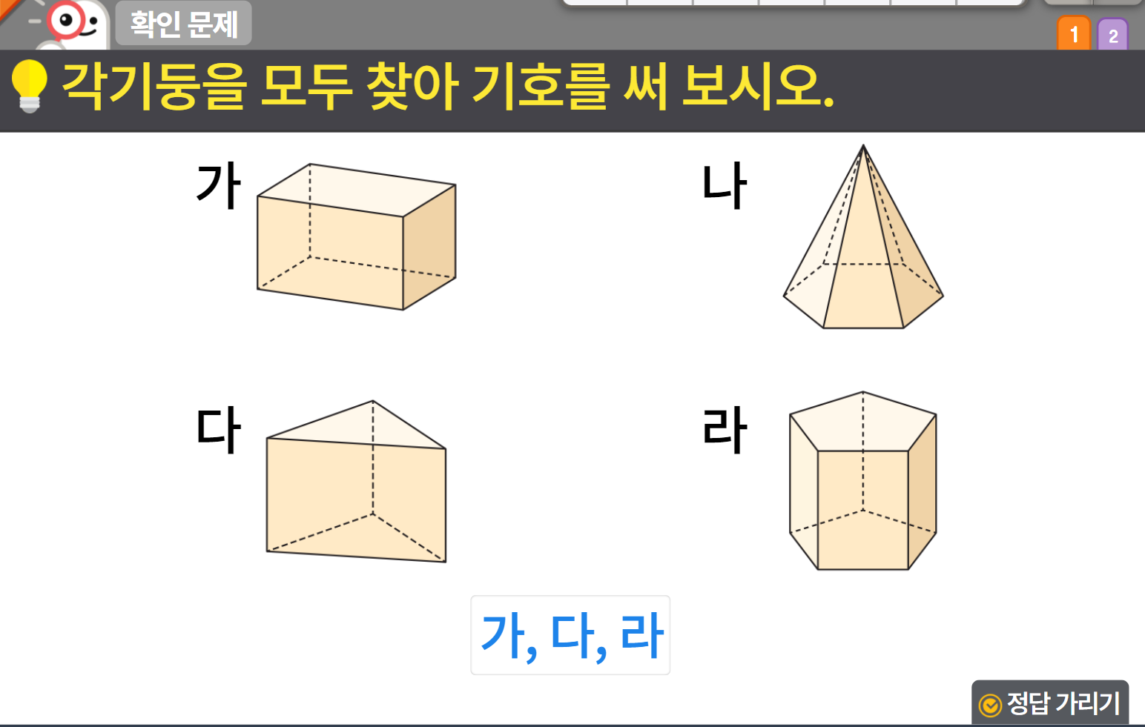

6-1
2. 각기둥과 각뿔
suh_0601_02_0203_401_1
0203 각기둥을 알아볼까요(1)
수정사항
기존 1번은 2번에 넣고 1, 3,4, 5번 문제 신규 추가
1 | 발문 앞 블릿 디자인 수정
2 | 정답 확인>정답 가리기로 토글됨
3
4
5
1
2

Slide 31

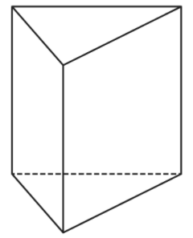
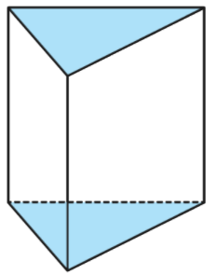
6-1
2. 각기둥과 각뿔
suh_0601_02_0203_401_1
0203 각기둥을 알아볼까요(1)
수정사항
기존 1번은 2번에 넣고 1, 3,4, 5번 문제 신규 추가 그림출처: 차시 내 활동 6번 (suh_0601_02_0203_206_1)
1 | 처음에는 색칠되지 않은 도형이 보이다가 밑면을 클릭하면 색칠됨
2 | 답 칸 클릭하면 답 나타남. 정답 확인 버튼은 정답 가리기로 토글됨.
3
4
5
문제 1
문제 2
문제 3
문제 4
문제 5
각기둥을 보고 물음에 답하시오.
1
면을 클릭하세요.
(1) 각기둥의 두 밑면을 찾아 색칠해 보시오.
(2) 밑면에 수직인 면은 몇 개인지 구하시오.
3
개
2

Slide 32
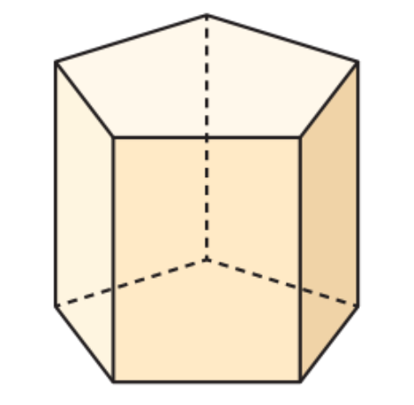

6-1
2. 각기둥과 각뿔
suh_0601_02_0203_401_1
0203 각기둥을 알아볼까요(1)
수정사항
기존 1번은 2번에 넣고 1, 3,4, 5번 문제 신규 추가
1 | 그림 기존 그림 사용 (suh_0601_02_0203_401_1 확인문제 2번)
2 | 답 칸 클릭하면 답 나타남. 정답 확인 버튼은 정답 가리기로 토글됨.
3
4
5
문제 1
문제 2
문제 3
문제 4
문제 5
다음 각기둥의 밑면과 옆면은 각각 몇 개인지 구하시오.
1
밑면
2
개
옆면
5
개
2

Slide 33
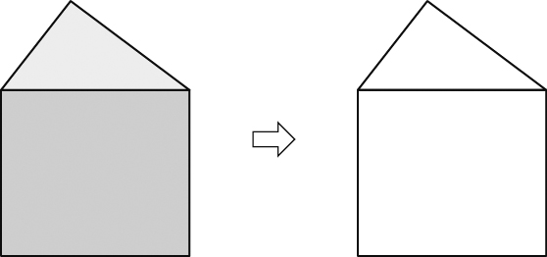
6-1
2. 각기둥과 각뿔
suh_0601_02_0203_401_1
0203 각기둥을 알아볼까요(1)
수정사항
기존 1번은 2번에 넣고 1, 3,4, 5번 문제 신규 추가
1 | 화질 안 좋을 시 그림 발주 (삼각기둥 2개, 왼쪽 컬러도형)
2 | 오른쪽 삼각기둥 클릭하면 파란색 모서리 점선으로 나타나게
3 | 답 칸 클릭하면 답 나타남. 정답 확인 버튼은 정답 가리기로 토글됨.
4
5
문제 1
문제 2
문제 3
문제 4
문제 5
각기둥의 겨냥도를 완성해 보시오.
1
2
2
삽화 파일명 | 발주(5번_삼각기둥) | suh_0601_02_0203_401_2.jpg (왼쪽 삼각기둥 흑백 아닌 컬러로, 출처 t셀파 6-1-2 2-3차시 활동지 4번)

Slide 34
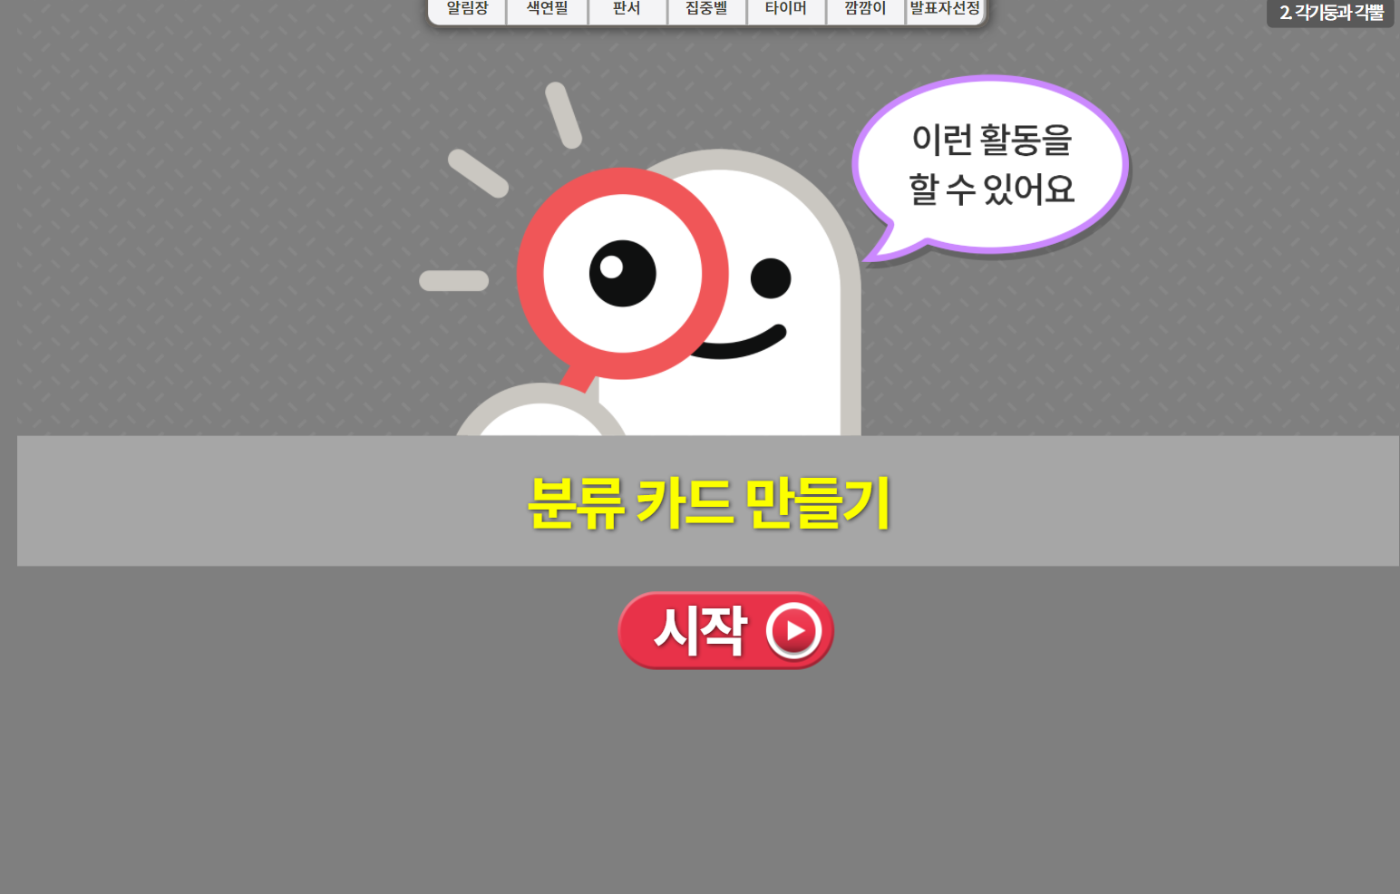
6-1
2. 각기둥과 각뿔
suh_0601_02_0203_501_1
0203 각기둥을 알아볼까요(1)
수정사항
1 | 이런 활동을 할 수 있어요 게이트 페이지 디자인 수정
2 | 삭제
3
4
5
1
2

Slide 35
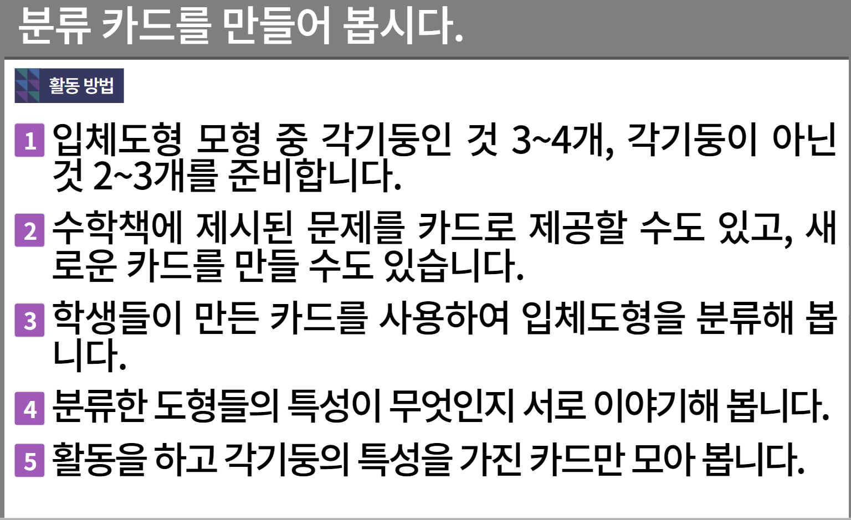
6-1
2. 각기둥과 각뿔
suh_0601_02_0203_501_1
0203 각기둥을 알아볼까요(1)
수정사항
1 | 대발문 앞 활동+ 약물 추가
2 | 활동 방법 디자인 수정
3 | 숫자 약물 디자인 수정
4
5
1
2
3
https://cdata2.tsherpa.co.kr/tsherpa/MultiMedia/Flash/2020/curri/index_jr.html?flashxmlnum=yuni4856&classa=A8-C1-31-MM-MM-04-06-02-0-0-0-0&classno=MM_31_04/suh_0301_05_0002/suh_0301_05_0002_501_1.html

